Slide 1
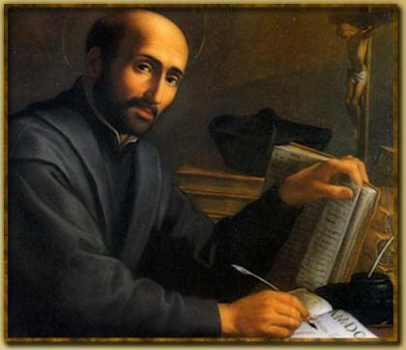
Claves del camino espiritual
de Ignacio de Loyola
Textos adaptados de la conferencia “Nuestra Identidad y Misión”, de Fernando Montes, SJ, Seminario AUSJAL 2005

Slide 2
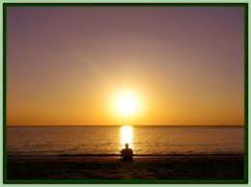
Una reflexión previa:
La espiritualidad ignaciana es laical
La espiritualidad ignaciana es un camino para mirar la vida de una forma integrada, con un horizonte que da un plus de sentido, que ayuda a vivir reconciliado con uno mismo, con lo demás y con la creación.
La ignacianidad nace como un carisma laical, descubierto por un laico cristiano y con una metodología -los Ejercicios Espirituales- que fueron concebidos desde esta perspectiva. Pasados muchos años, Ignacio de Loyola y sus compañeros crean la Compañía de Jesús, en donde se plasma el carisma, pero no lo agota.
La gran riqueza de la espiritualidad ignaciana puede ser vivida por personas laicas y en instituciones no jesuitas con pleno derecho.

Slide 3
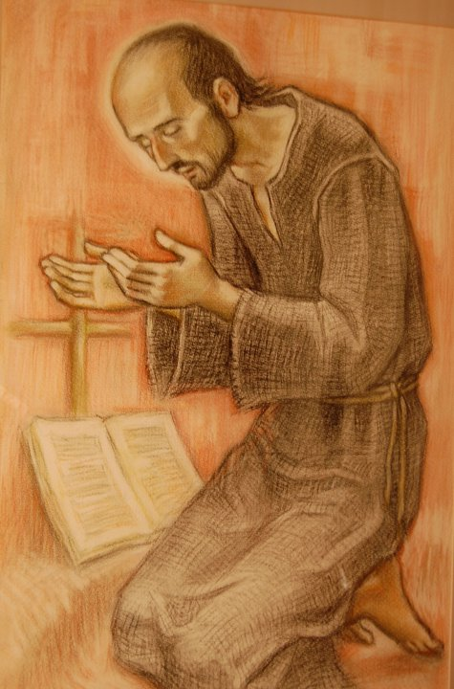
1. La vida de Ignacio se explica por su capacidad de experiencias profundas
La más profunda experiencia de Ignacio es que se percibe como criatura, que ha sido creado por Dios y que le ama al llamarlo a la existencia.
San Ignacio, en Loyola, aprendió a trabajar su mundo interior para:
Buscar el sentido de vida
Comprender que las cosas son medios y no fines.
Ordenar la vida para vivir en libertad
Esa experiencia que vive desde dentro es punto de partida de la espiritualidad y de la pedagogía ignaciana.

Slide 4
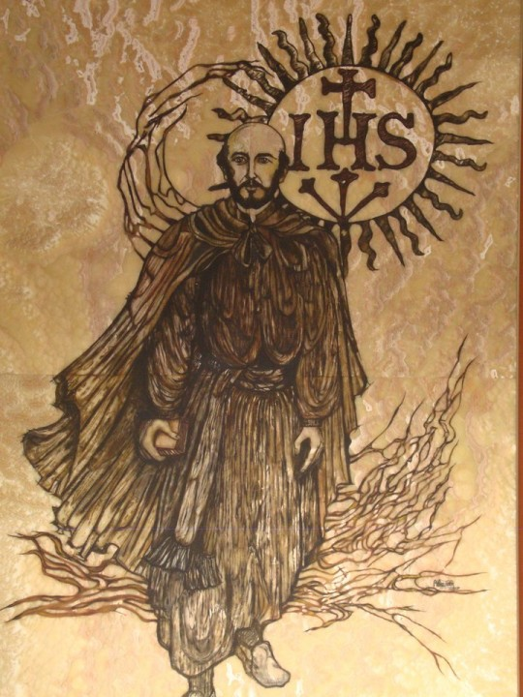
2. Ignacio entiende la fe como un encuentro y una lealtad;
más que una doctrina, es una experiencia
No se encuentra con el cristianismo como una teoría, un conjunto ordenado de conocimientos, una teología, una moral o cómo un código de costumbres… por que no lo es.
Para Ignacio el cristianismo es más una cuestión de lealtad que de saber, es una experiencia de encuentro con el Dios vivo, con Jesús. Un encuentro del que se desprende una misión.
Tomemos conciencia, como Ignacio, de que la vida tiene una misión para cada uno, que hay que buscar a la luz del Evangelio.

Slide 5
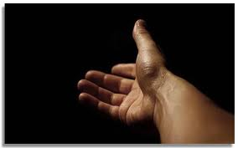
3. La relación personal de lealtad y el deseo de cumplir una misión explica otra clave: el servicio
Esta clave la descubrió en Manresa: quería ser santo y hacer lo que se contaba en las historias de santos, a quienes veía como seres extraordinarios en sus sacrificios y hasta extravagancias.
El discernimiento le enseñó que la verdadera caridad cristiana es más sencilla y simple, que consiste en entregarle la vida a los demás y a Dios. Aprendió que “Amar es servir”, es darse al otro.
La espiritualidad del servicio es contracorriente en una sociedad y en una cultura como la nuestra centrada en el yo, en el ego y la competencia.
Hoy más que nunca, necesitamos ser y formar hombres y mujeres para los demás y con los demás.

Slide 6
4. La vida de Ignacio está atravesada por el sentido del “magis”, de la gratuidad y la generosidad en el servicio
Quien se siente profundamente amado y quiere servir no puede contentarse con poco. Porque Ignacio ha percibido su vida como un regalo de Dios, se vuelve a Él regalándole todo su haber y su poseer.
Este sentimiento profundo lo lleva a rechazar todo sentido de mediocridad en la entrega y en el servicio, lo lleva a querer dar lo mejor de sí con pasión, gratuidad y generosidad, siempre inspirado por el sentido del “magis”, para en todo amar y servir.
Esta es la consigna de vida más característica de los ignacianos: “En todo amar y servir”. Una consigna ligada a la generosidad, a la capacidad de soñar grandes cosas, de comprometernos…

Slide 7
5. Ignacio nos enseña que el discernimiento es el modo de buscar para servir mejor
Movido por la lealtad y el sentido del Magis en el servicio, hay un dinamismo que lleva a Ignacio a estar siempre en búsqueda, con un corazón inquieto, en discernimiento.
Quien discierne es un eterno y honrado buscador. Discernir es saber indagar; es buscar, en medio de todos los cambios, la voluntad de Dios.
La pedagogía de Ignacio es una pedagogía de la búsqueda. ¿Cómo plantearse bien las preguntas? ¿Cómo buscar? ¿Cómo limpiarnos el corazón y los ojos para que las pasiones, intereses propios y prejuicios no nos cieguen? ¿Cómo acompañar a otros en sus búsquedas?
… y la pregunta es ante Dios: ¿en este momento, qué quieres que yo haga aquí, ahora en esta circunstancia?

Slide 8
6. Para servir mejor hay que hacerse un buen instrumento en las manos de Dios
San Ignacio acuña una fórmula, consecuencia de su idea de servicio, que aparece repetidas veces en las Constituciones de la Compañía de Jesús: “debemos ser instrumento en las manos de Dios”
Y como instrumentos, debemos prepararnos, crecer humana y espiritualmente para nuestra misión, ser humildes y responsables, para dejar a Dios actuar a través de nosotros.
En los colegios ignacianos se nos invita a formarnos y a formar a los alumnos como personas conscientes, competentes, compasivas y comprometidas, para que dejemos la huella de Dios en la sociedad.

Slide 9
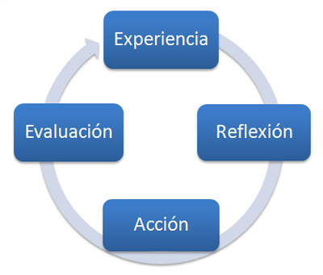
7. Ignacio fue capaz no solo de vivir su experiencia espiritual sino de reflexionarla, corregirla, profundizarla
La sola experiencia no enseña. Lo que permitió que Ignacio avanzara fue esta noción del proceso reflexionado y examinado, para actuar en consecuencia.
El “examen de conciencia” es el hábito de evaluarnos para corregirnos en lo que somos y hacemos. Pero es más que eso.
Nos enseña a recoger la vida para saborearla a fondo. Nos enseña a convertir una experiencia puntual en un proceso de crecimiento.
Es un proceso pedagógico que no se detiene, que se prepara, se vive, se reflexiona, se corrige, se repite… en el que siempre nos damos y damos a nuestros alumnos nuevas oportunidades para crecer.

Slide 10
8. Ignacio aprendió de su experiencia de crecimiento que lo central de la educación es la formación de un sujeto libre
En su peregrinar descubre que para crecer en su vida espiritual y de servicio, debía irse liberando de prejuicios y ataduras.
Para formar personas libres, San Ignacio dedica la primera parte de los Ejercicios Espirituales a que nos hagamos conscientes de todo aquello que nos impide caminar, que nos impide crecer y ser libres; a que identifiquemos y nos quitemos trabas, alienaciones, ideologías que nos atan.
La propuesta de los Ejercicios Espirituales implica una pedagogía activa para la libertad, donde cada uno es actor de su propia educación.

Slide 11
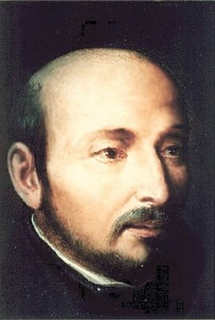
9. Esencial en la pedagogía ignaciana: claridad de fines y medios
De particular importancia para el caminar en el mundo de hoy. Vivimos en una sociedad que nos ha llenado de medios y nos quita los fines.
Ignacio tiene una clara percepción de los medios y los fines. Un medio convertido en fin es una cárcel.
En la espiritualidad ignaciana se nos enseña a clarificar nuestros fines y poner los medios adecuados.
Eso nos hace responsables de nuestra historia y a la vez, nos da esperanza.
Seamos y enseñemos a nuestros alumnos a ser grandes en el soñar, para proponer metas que valgan la pena, y concretos en el actuar, para procurar los medios y avanzar hacia ellas.

Slide 12
La experiencia espiritual ignaciana hace que nos descubramos criaturas amadas y llamadas por Dios a la libertad y a la responsabilidad.
El fruto de esta experiencia espiritual radica en descubrir que somos personas “con los demás”, liberándonos y saliendo de nosotros mismos hasta transformarnos en personas “para los demás”, sirviendo y cooperando en la transformación del mundo.
(Marco Común de Pedagogía)

Slide 13
Presentación elaborada en el Centro de Reflexión y Planificación Educativa (CERPE)
www.cerpe.org.ve
Octubre de 2013

